Slide 1
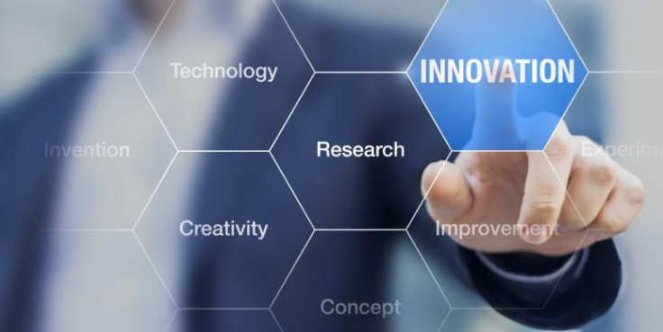

INOVASI DALAM BIDANG TEKNOLOGI DAN INFORMASI Mata Kuliah: Komputer dan Masyarakat
Oleh
Reni Umilasari, S.Pd., M.Si.
Teknik Informatika
Universitas Muhammadiyah Jember

Slide 2

INOVASI TI
Teknologi informasi saat ini disebut-sebut memasuki “masa emas” nya. Paling tidak 50 tahun terakhir, manusia telah banyak melakukan terobosan dengan berbagai inovasi yang dibuatnya. Bandingkan dengan tahun 1900-an yang belum ditemukan sistem komputer, dengan tahun 2000-an sampai sekarang, jauh sekali perbedaannya dalam hal teknologi informasi. Di tahun 1900-an semuanya masih memakai sistem analog, mulai dari sistem komunikasi, transportasi dan lainnya. Sedangkan di tahun 2000-an, apalagi saat ini semuanya sudah menggunakan sistem komputer dan bahkan terintegrasi antara satu sistem dengan sistem lainnya.
DESAIN DAN ANALISA ALGORITMA
KOMPUTER DAN MASYARAKAT
Reni Umilasari, S.Pd, M.Si.

Slide 3
INOVASI TI
Sistem teknologi dan informasi sekarang telah merambah berbagai bidang dan aspek kehidupan. Mulai dari sistem komunikasi, transportasi, keamanan bahkan sampai sistem pertahanan suatu negara dan bidang kehidupan lainnya. Hal ini terjadi karena banyaknya inovasi penemuan terbaru yang memang belum ada sebelumnya.
DESAIN DAN ANALISA ALGORITMA
KOMPUTER DAN MASYARAKAT
Reni Umilasari, S.Pd, M.Si.

Slide 4
INOVASI TI
BEBERAPA INOVASI TEKNOLOGI INFORMASI HINGGA TAHUN 2021 ANTARA LAIN:
DESAIN DAN ANALISA ALGORITMA
KOMPUTER DAN MASYARAKAT
Reni Umilasari, S.Pd, M.Si.

Slide 5
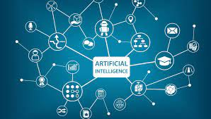
INOVASI TI
1. Artificial Intelligence (AI)
Artificial Intelligence (AI) atau Machine Learning merupakan tren teknologi baru yang dikenal karena keunggulannya dalam pengenalan gambar dan ucapan, aplikasi navigasi, asisten pribadi smartphone, aplikasi berbagi kendaraan, dan banyak lagi.
DESAIN DAN ANALISA ALGORITMA
KOMPUTER DAN MASYARAKAT
Reni Umilasari, S.Pd, M.Si.

Slide 6
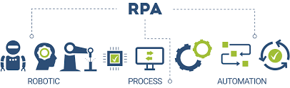
INOVASI TI
2. Otomatisasi Proses Robotik (RPA)
Robotic Process Automation (RPA) adalah salah satu teknologi perangkat lunak yang bekerja secara otomatis yangbisa digunakan untuk menafsirkan aplikasi, memproses transaksi, menangani data, dan bahkan membalas email. RPA secara positif mampu memudahkan beragam pekerjaan dan menganalisanya dengan cepat dan akurat juga menumbuhkan peluang karir bagi banyak professional di bidang IT.
DESAIN DAN ANALISA ALGORITMA
KOMPUTER DAN MASYARAKAT
Reni Umilasari, S.Pd, M.Si.

Slide 7
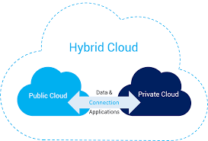
INOVASI TI
3. Hybrid Cloud
Hybrid cloud merupakan kombinasi dari public cloud dan private cloud. Biasanya, organisasi atau perusahaan menyimpan data sensitif menggunakan layanan private cloud, sementara layanan lain disimpan di layanan komputasi publik.
DESAIN DAN ANALISA ALGORITMA
KOMPUTER DAN MASYARAKAT
Reni Umilasari, S.Pd, M.Si.

Slide 8
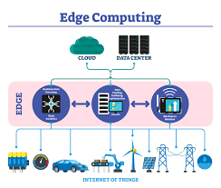
INOVASI TI
4. Edge Computing
Edge Computing (EC) sebelumnya komputasi awan telah menjadi arus utama, dengan pemain utama mendominasi pasar. Adopsi komputasi awan atau Edge Computing (EC) terus berkembang dengan pemain utama seperti AWS (Amazon Web Services), Microsoft Azure, dan Google Cloud Platform.
DESAIN DAN ANALISA ALGORITMA
KOMPUTER DAN MASYARAKAT
Reni Umilasari, S.Pd, M.Si.

Slide 9
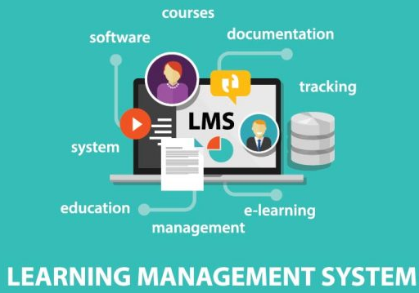
INOVASI TI
5. LMS Berbasis Cloud
Learning Management System (LMS)berbasis cloud adalah LMS yang memungkinkan untuk mengakses dan menggunakan LMS tanpa harus menginstal perangkat lunak atau perangkat keras apa pun. Untuk mengakses fitur lengkap dari solusi pembelajaran ini
DESAIN DAN ANALISA ALGORITMA
KOMPUTER DAN MASYARAKAT
Reni Umilasari, S.Pd, M.Si.

Slide 10
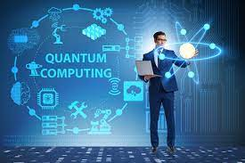
INOVASI TI
6. Komputasi Kuantum
Komputasi kuantum merupakan bentuk komputasi yang memanfaatkan fenomena kuantum seperti superposisi dan keterikatan kuantum. Teknologi ini juga terlibat dalam mencegah penyebaran virus corona, dan untuk mengembangkan vaksin potensial, berkat kemampuannya untuk menanyakan, memantau, menganalisis, dan menindaklanjuti data dengan mudah, apa pun sumbernya.
DESAIN DAN ANALISA ALGORITMA
KOMPUTER DAN MASYARAKAT
Reni Umilasari, S.Pd, M.Si.

Slide 11
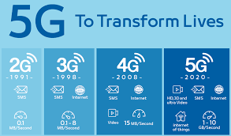
INOVASI TI
7. Teknologi 5G
lahirnya Teknologi 5G di Tahun 2021 diharapkan tidak hanya mampu menunjang kemajuan industri telekomunikasi, namun dapat menumbuhkan beragam derivative industry, dimana layanan ini mengandalkan teknologi canggih seperti AR dan VR, bersama dengan layanan game berbasis cloud seperti Google Stadia, NVidia GeForce Now, dan banyak lagi.
DESAIN DAN ANALISA ALGORITMA
KOMPUTER DAN MASYARAKAT
Reni Umilasari, S.Pd, M.Si.

Slide 12

INOVASI TI
8. Keamanan Siber
Sejalan dengan teknologi yang terus berkembang, tentunya membutuhkan keamanan siber yang mendukungnya. Tak salah bila tren keamanan siber dari waktu ke waktu akan terus berkembang dan menjadi garda terdepan dalam menjaga keamanan data.
DESAIN DAN ANALISA ALGORITMA
KOMPUTER DAN MASYARAKAT
Reni Umilasari, S.Pd, M.Si.

Slide 13
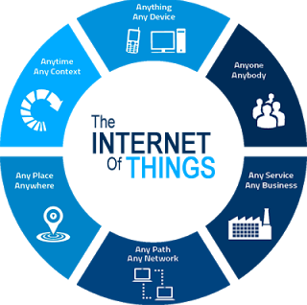
INOVASI TI
9. Internet of Thing (IoT)
Internet of Thing (IoT) adalah sebuah konsep dimana suatu objek yang memiliki kemampuan untuk mentransfer data melalui jaringan tanpa memerlukan interaksi manusia ke manusia atau manusia ke komputer. IoT telah berkembang dari konvergensi teknologi nirkabel, micro-electromechanical systems (MEMS), dan Internet.
DESAIN DAN ANALISA ALGORITMA
KOMPUTER DAN MASYARAKAT
Reni Umilasari, S.Pd, M.Si.

Slide 14
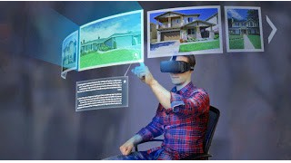
INOVASI TI
10. Realitas Virtual dan Realitas Tertambah
Virtual Reality (VR) dan Augmented Reality (AR), dan Extended Reality (ER) merupakan tren teknologi 2021 lainnya. Dimana, dalam prosesnya VR membenamkan pengguna dalam suatu lingkungan sementara AR menyempurnakan lingkungan mereka.
DESAIN DAN ANALISA ALGORITMA
KOMPUTER DAN MASYARAKAT
Reni Umilasari, S.Pd, M.Si.

Slide 15
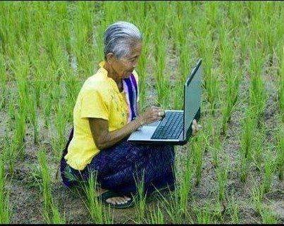
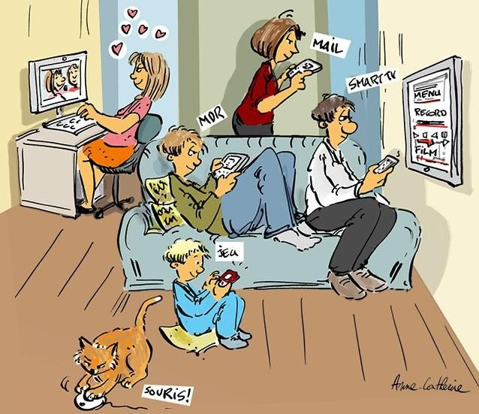
INOVASI TI
Some Habit in the Future?
DESAIN DAN ANALISA ALGORITMA
KOMPUTER DAN MASYARAKAT
Reni Umilasari, S.Pd, M.Si.

Slide 16
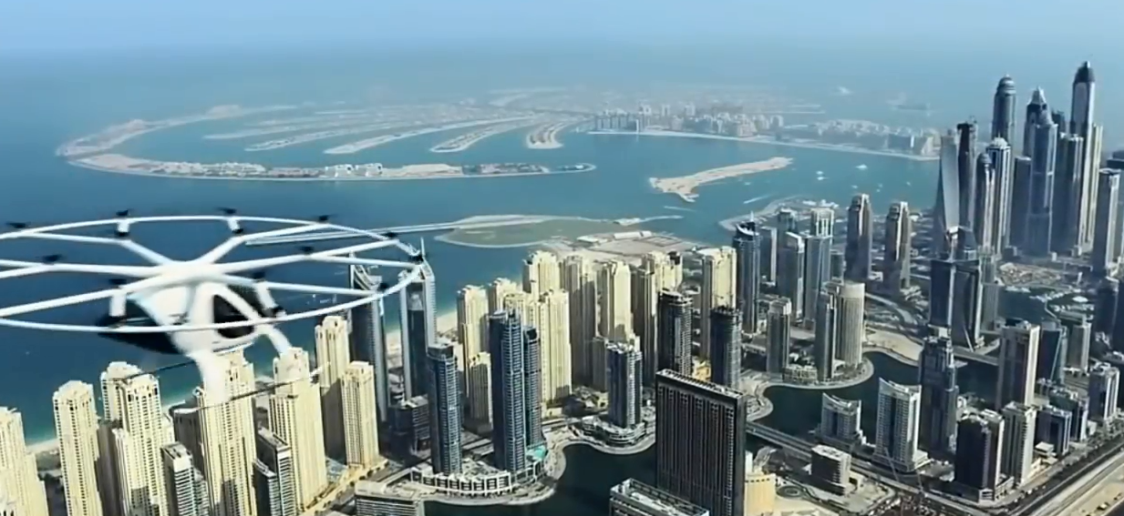
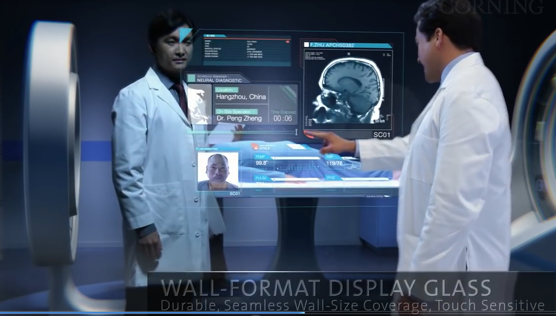
INOVASI TI
Some Inovation in the Future
https://www.youtube.com/watch?v=DJntn1cbfx8
DESAIN DAN ANALISA ALGORITMA
KOMPUTER DAN MASYARAKAT
Reni Umilasari, S.Pd, M.Si.

Slide 17
TERIMAKASIH

